Slide 1



UBND XÃ NGUYỄN BỈNH KHIÊM
TRƯỜNG TIỂU HỌC TRẤN DƯƠNG
CHÀO MỪNG QUÝ THẦY CÔ VỀ THĂM LỚP
Tin Học : Chỉnh sửa văn bản (tiết 1)
Giáo viên thực hiện: Phạm Thị Xuân
Thứ 7, ngày 28 tháng 02 năm 2026

Slide 2


Câu 1:Khi muốn mở một tệp văn bản đã có sẵn, em thực hiện những bước nào?
01
02
03
00
05
04
A. 2 bước
B. 3 bước
C. 4 bước
D.5 bước
.Bước 1: Mở phần mềm soạn thảo văn bản.
Bước 2: Chọn File → Open (Mở)
Bước 3: Chọn thư mục chứa tệp cần mở.
Bước 4: Nhấp chọn tệp và bấm Open (Mở).

Slide 3

Trò chơi
CHINH PHỤC RỪNG XANH
Câu 2. Trong phần mềm soạn thảo văn bản,em có thể làm được gì ?
02
00
04
03
01
05
A. Gõ và chỉnh sửa văn bản
B. Trình bày văn bản
C. Lưu văn bản
D. Cả A, B,C

Slide 4
Thứ Bảy ngày 28 tháng 02 năm 2026
Tin học:
CHỦ ĐỀ 5: ỨNG DỤNG TIN HỌC
BÀI 11: CHỈNH SỬA VĂN BẢN (TIẾT 1)

Slide 5



KHỞI ĐỘNG

Slide 6
1. Sao chép phần văn bản
Khi soạn thảo văn bản trên máy tính có những phần văn bản lặp lại, em chỉ cần gõ 1 lần rồi sao chép những phần giống nhau mà không cần gõ lại.
20
19
18
17
16
15
14
13
12
11
10
9
8
7
6
5
4
3
2
1
End
Bắt đầu

Slide 7
Sao chép bằng CHUỘT 🖱️
Bước 1: Bôi đen phần văn bản cần sao chép
Bước 2: Nháy chuột phải
Bước 3: Chọn Copy (Sao chép)
Bước 4: Đặt con trỏ tại vị trí mới
Bước 5: Nháy chuột phải → chọn Paste (Dán)

Slide 8
Sao chép bằng BÀN PHÍM
Bước 1: Bôi đen phần văn bản cần sao chép
Bước 2: Nhấn Ctrl + C (Sao chép)
Bước 3: Đặt con trỏ tại vị trí mới
Bước 4: Nhấn Ctrl + V (Dán)

Slide 9
Cách 1: Sao chép bằng CHUỘT 🖱️
Bước 1: Bôi đen phần văn bản cần sao chép
Bước 2: Nháy chuột phải
Bước 3: Chọn Copy (Sao chép)
Bước 4: Đặt con trỏ tại vị trí mới
Bước 5: Nháy chuột phải → chọn Paste (Dán)
Cách 2: Sao chép bằng BÀN PHÍM
Bước 1: Bôi đen phần văn bản cần sao chép
Bước 2: Nhấn Ctrl + C (Sao chép)
Bước 3: Đặt con trỏ tại vị trí mới
Bước 4: Nhấn Ctrl + V (Dán)

Slide 10
Thực Hành sao chép văn bản
Thực Hành sao chép văn bản

Slide 11
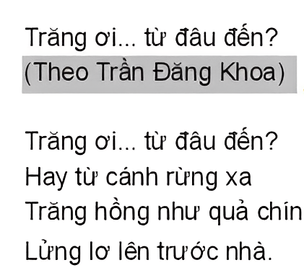
2 Di chuyển phần văn bản
20
19
18
17
16
15
14
13
12
11
10
9
8
7
6
5
4
3
2
1
00
Bắt đầu

Slide 12
DI CHUYỂN PHẦN VĂN BẢN
Bước 1: Dùng chuột bôi đen phần văn bản cần di chuyển
Bước 2: Nháy chuột phải, chọn Cut (Cắt).
Bước 3: Đặt con trỏ chuột vào vị trí mới.
Bước 4: Nháy chuột phải, chọn Paste (Dán).

Slide 13


Slide 14
3. Chèn hình ảnh vào văn bản
20
19
18
17
16
15
14
13
12
11
10
9
8
7
6
5
4
3
2
1
00
+ Ví dụ: hình ảnh ánh trăng
Bắt đầu

Slide 15
c) Chèn hình ảnh phù hợp vào văn bản.
Bước1. Đặt con trỏ chuột vào vị trí cần chèn
Bước 2: Chọn thẻ Chèn (Insert).
Bước 3: Chọn Hình ảnh (Pictures).
Bước 4: Chọn ảnh trong máy
Bước 5: Nhấn Insert để hoàn thành.

Slide 16


Slide 17

Em có thể sử dụng các thao tác sao chép, di chuyển một phần văn bản để soạn thảo nhanh và hợp lí. Em cũng có thể chèn thêm hình ảnh để văn bản sinh động và hấp dẫn hơn.

Slide 18


L
L
LOVE
TẠM BIỆT VÀ HẸN GẶP LẠI
G
PIRCE
L
S
T
H
L

